Slide 1

Mĩ thuật 1
Chủ đề 2:
Màu sắc và chấm
Bài 2. Màu sắc quanh em

Slide 2



Slide 3



Các em cùng nghe và hát bài hát sau và trả lời câu hỏi
Em hãy cho biết trong bài hát xuất hiện những màu sắc nào?

Slide 4

Có rất nhiều màu sắc xung quanh ta. Mỗi màu đều có tên gọi riêng.
Chúng mình cùng gọi tên các màu và tìm hiểu cách sử dụng màu sắc.

Slide 5


Slide 6


Làm việc cá nhân
Các em hãy quan sát các hình ảnh trong SGK – tr8 và trả lời câu hỏi
1
Quả, cây trong hình có màu gì?
Em có nhìn thấy quả này có màu khác không? Đây là màu gì?
2

Slide 7

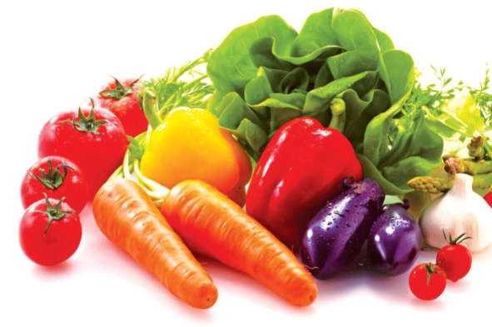
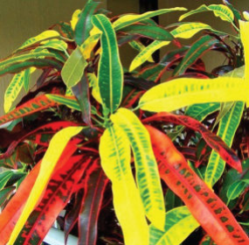

Slide 8
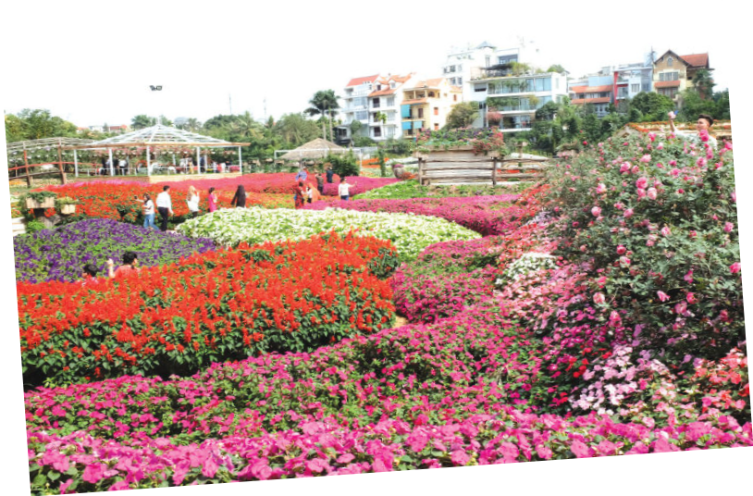
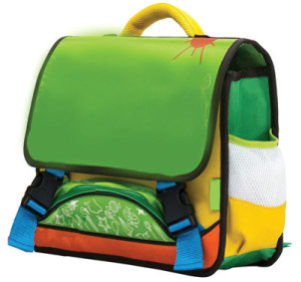
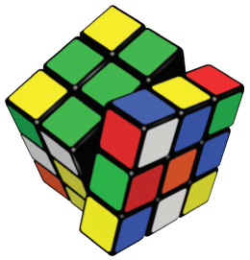
Màu sắc quanh em:

Slide 9
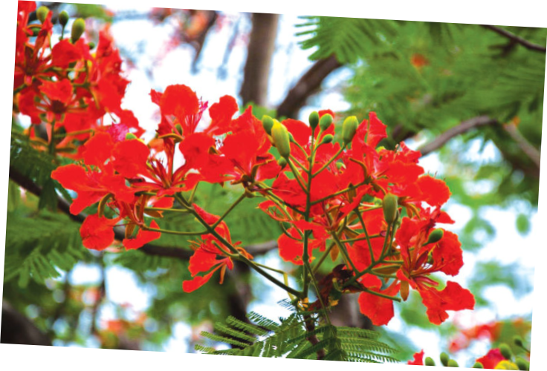
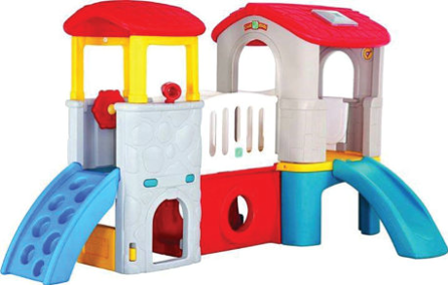

Màu sắc quanh em:

Slide 10
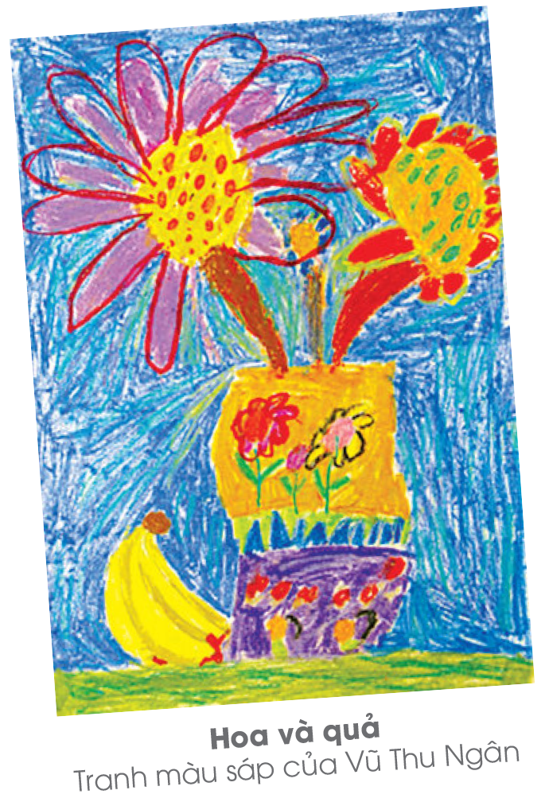
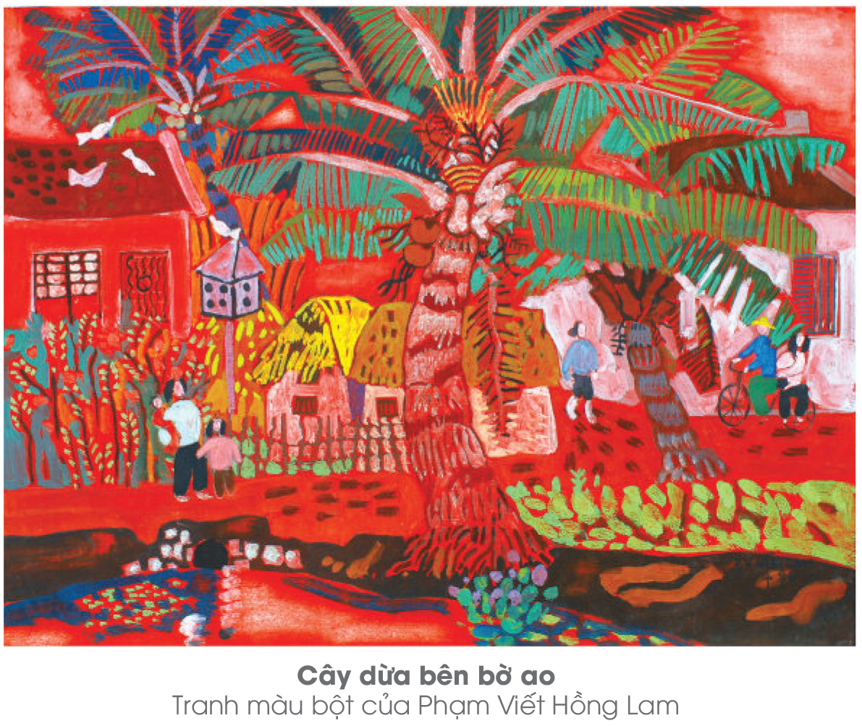
Một số bức tranh được vẽ với nhiều màu sắc

Slide 11

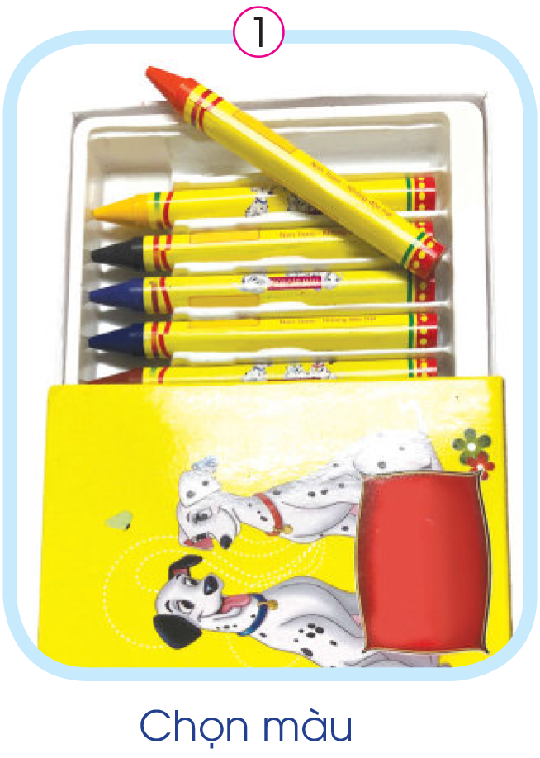
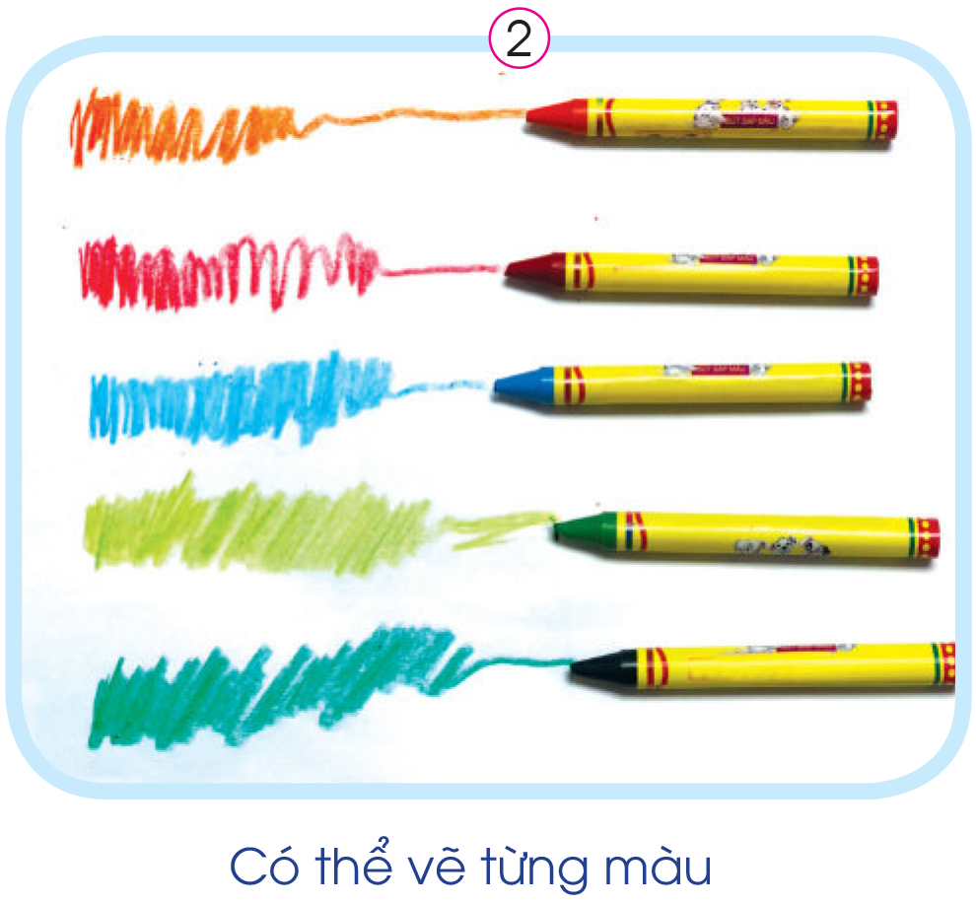
Các em hãy quan sát một số cách thực hành sáng tạo
sử dụng bút màu (SGK – tr10, 11)
Màu sáp

Slide 12
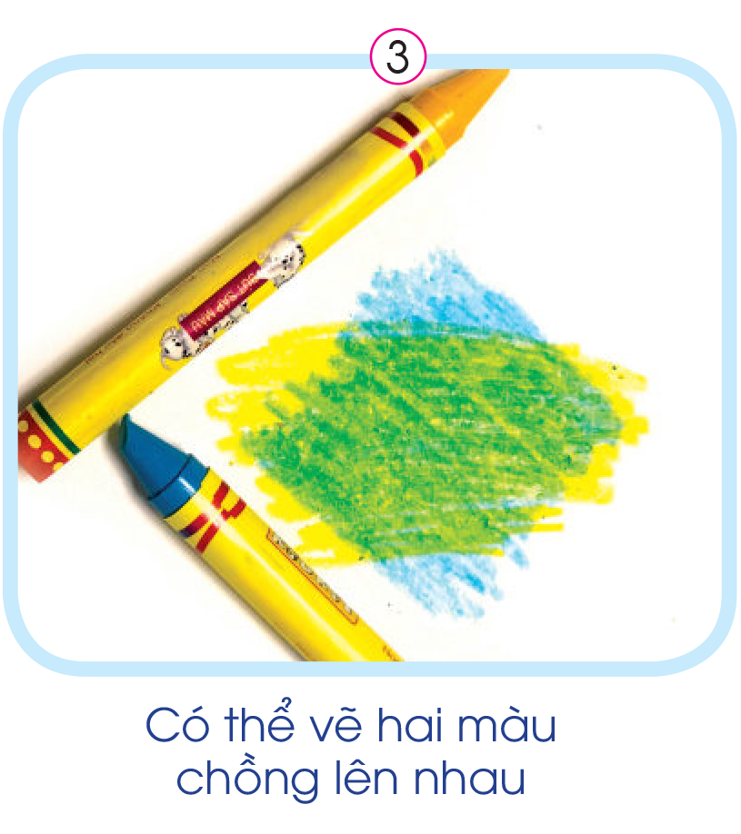
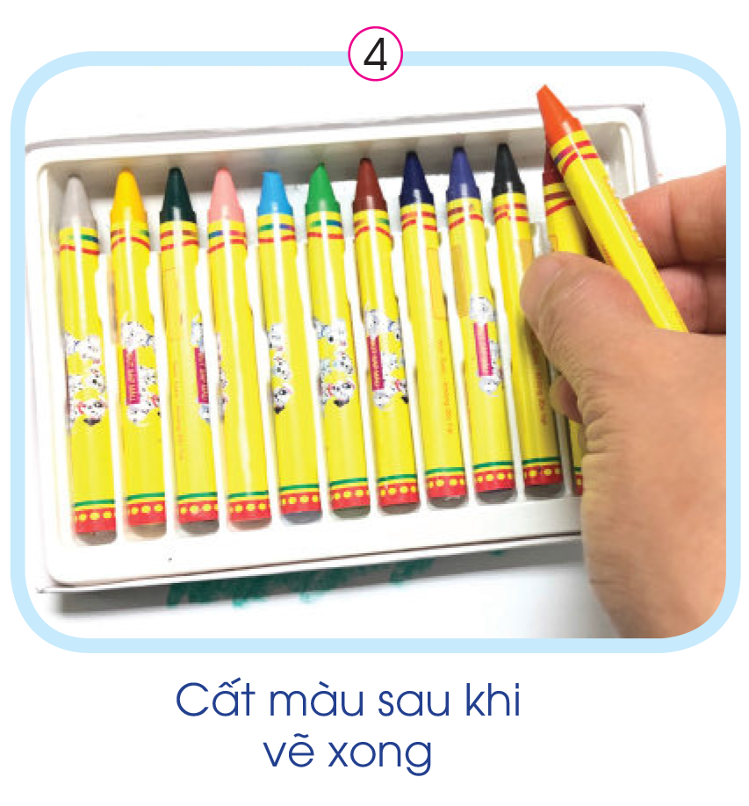
Các em hãy quan sát một số cách thực hành sáng tạo
sử dụng bút màu (SGK – tr10, 11)
Màu sáp

Slide 13
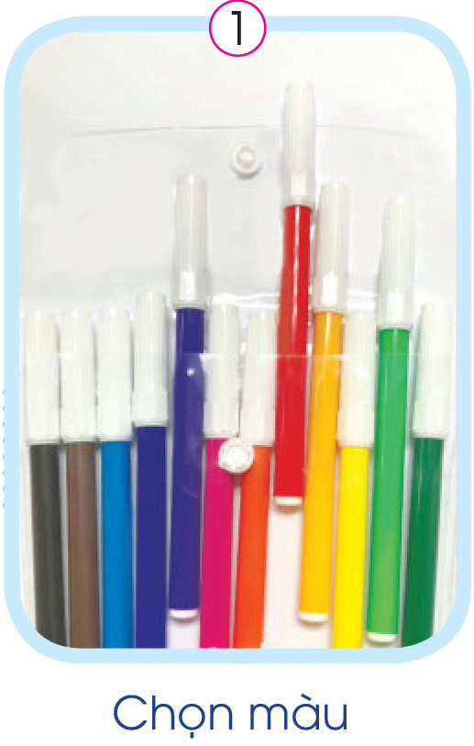
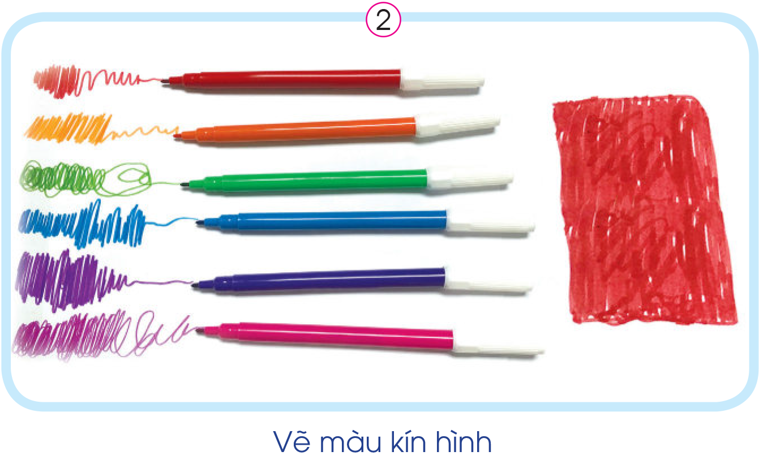
Các em hãy quan sát một số cách thực hành sáng tạo
sử dụng bút màu (SGK – tr10, 11)
Màu dạ

Slide 14
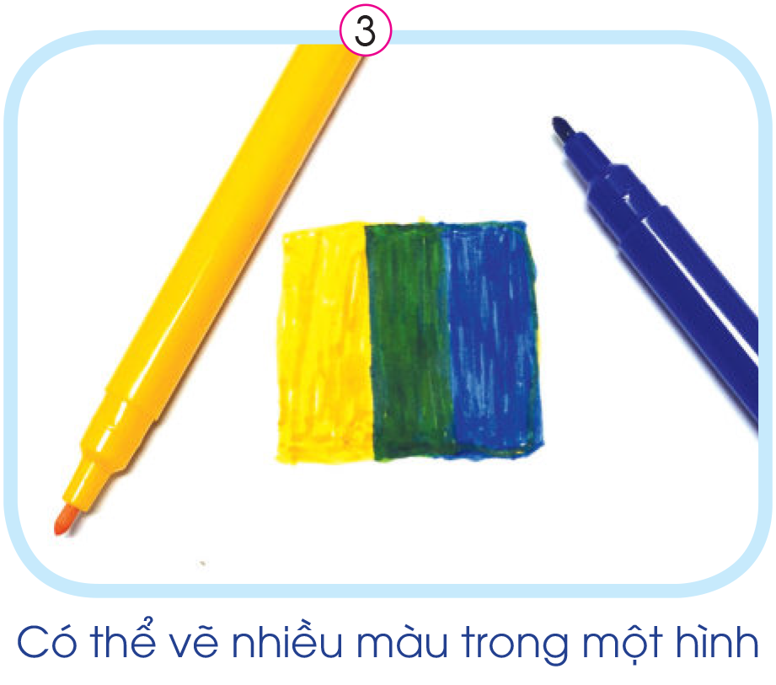
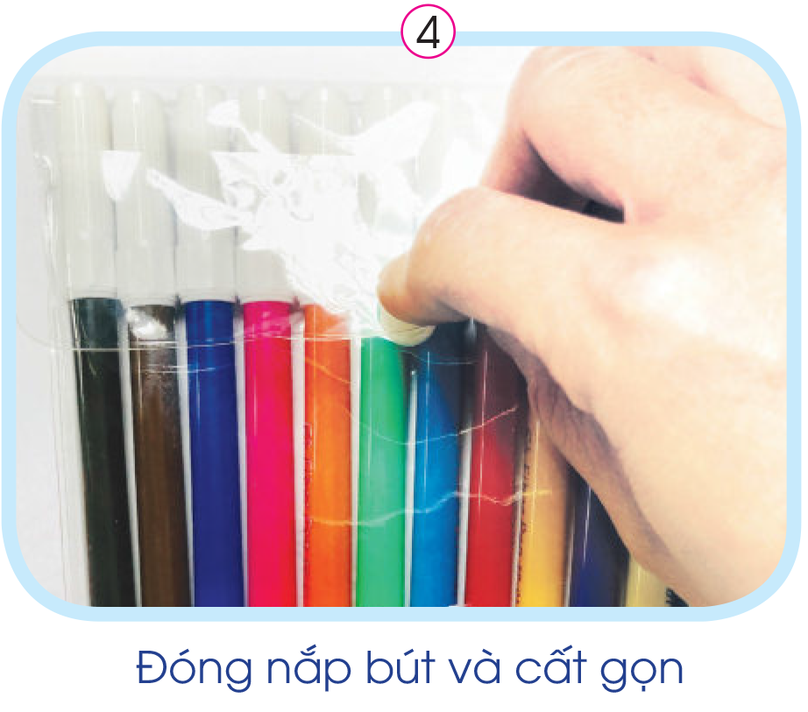
Các em hãy quan sát một số cách thực hành sáng tạo
sử dụng bút màu (SGK – tr10, 11)
Màu dạ

Slide 15
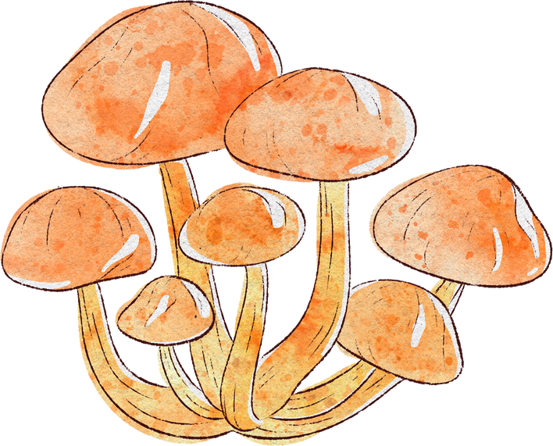

KẾT LUẬN
- Màu sáp dễ gãy nên cần vẽ nhẹ tay, có thể chồng màu nhiều lần.
- Màu dạ cần tránh việc vẽ lên mảng màu còn ướt vì sẽ làm bẩn đầu bút.

Slide 16
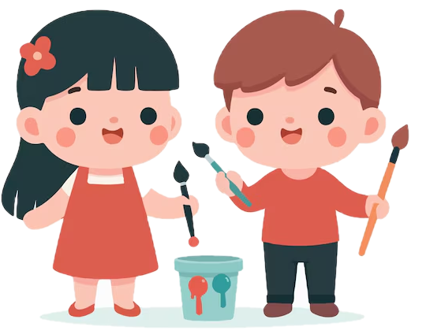
Sáng tạo cùng màu sắc
Em hãy quan sát những hình ảnh dưới đây và sáng tạo sản phẩm bằng loại màu mà em đã có.

Slide 17



Quả cà chua

Slide 18




Cái cây

Slide 19

Em chia sẻ cảm nhận về màu sắc trong sản phẩm của mình hoặc của các bạn trong lớp.

Slide 20


Slide 21


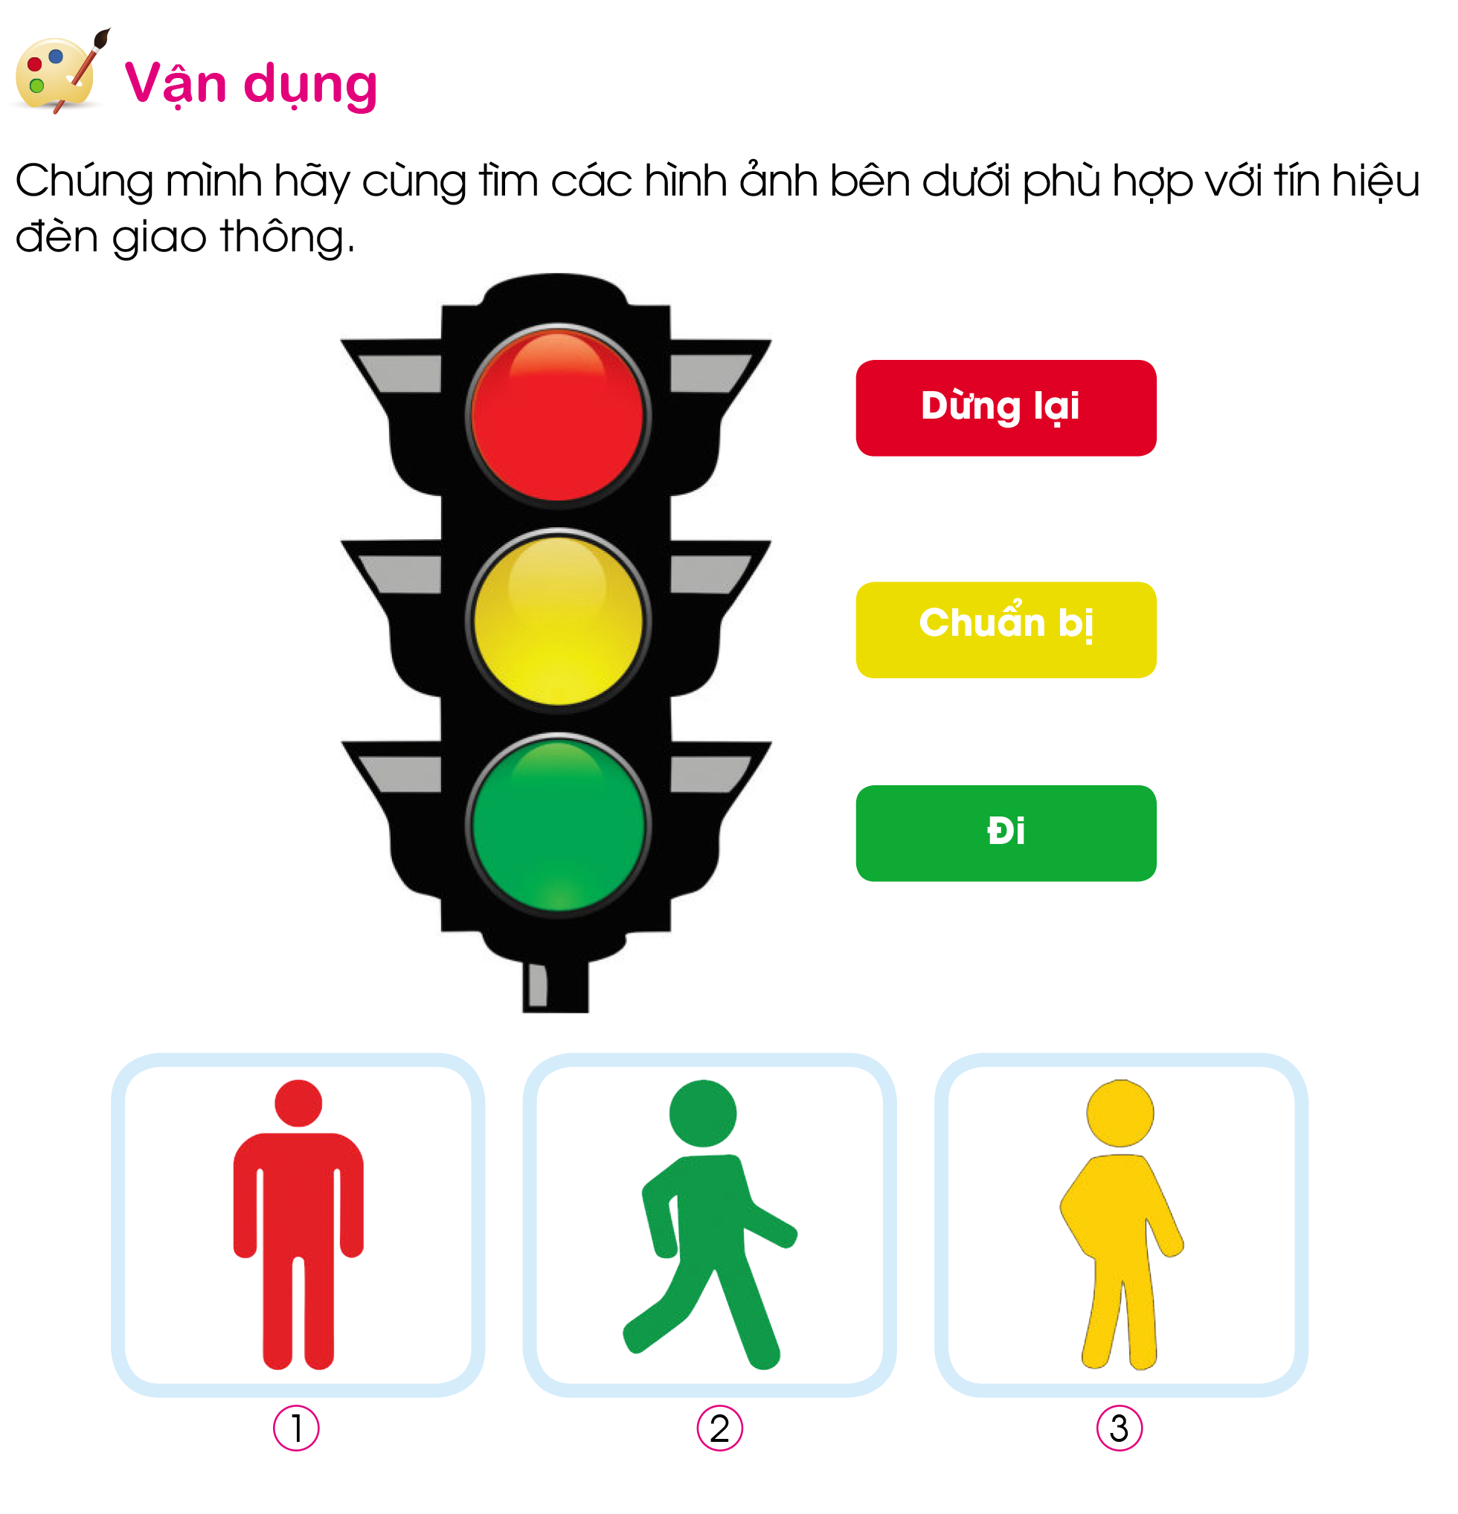
Cùng tìm các hình ảnh phù hợp với tín hiệu đèn giao thông

Slide 22


KẾT LUẬN

Slide 23


HƯỚNG DẪN VỀ NHÀ
Sáng tạo sản phẩm
mĩ thuật theo ý thích.
Chuẩn bị đồ dùng,
vật liệu cho Bài 3.

Slide 24

Notes:
https://www.youtube.com/@hoc1biet10

Slide 25


